Slide 2
如何管理基金账户

Slide 3

第一章
行情解析
第二章
如何管理基金账户
第三章
三笔钱的回顾与展望

Slide 4
PART 01
行情解析

Slide 5
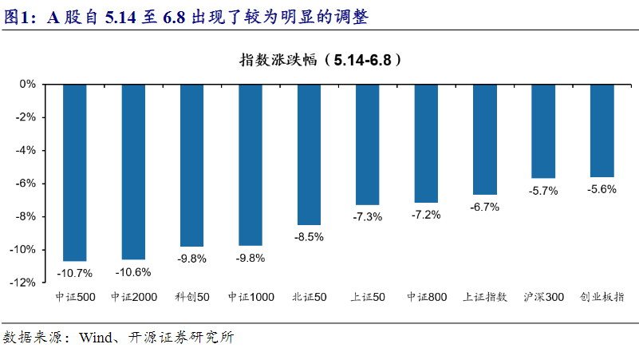
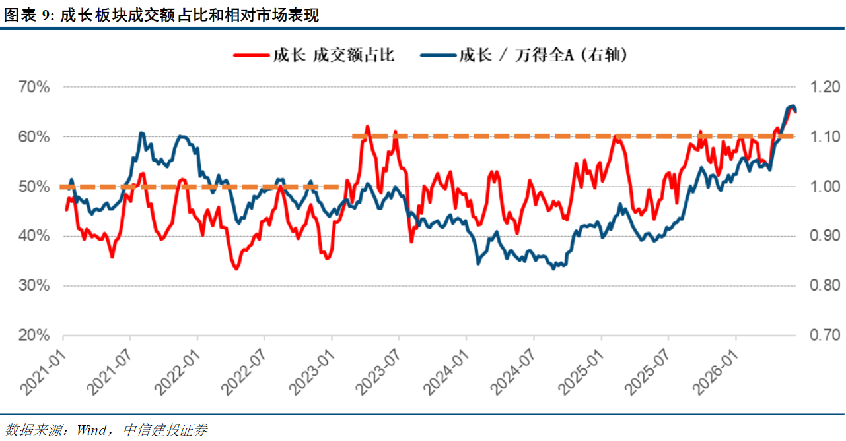
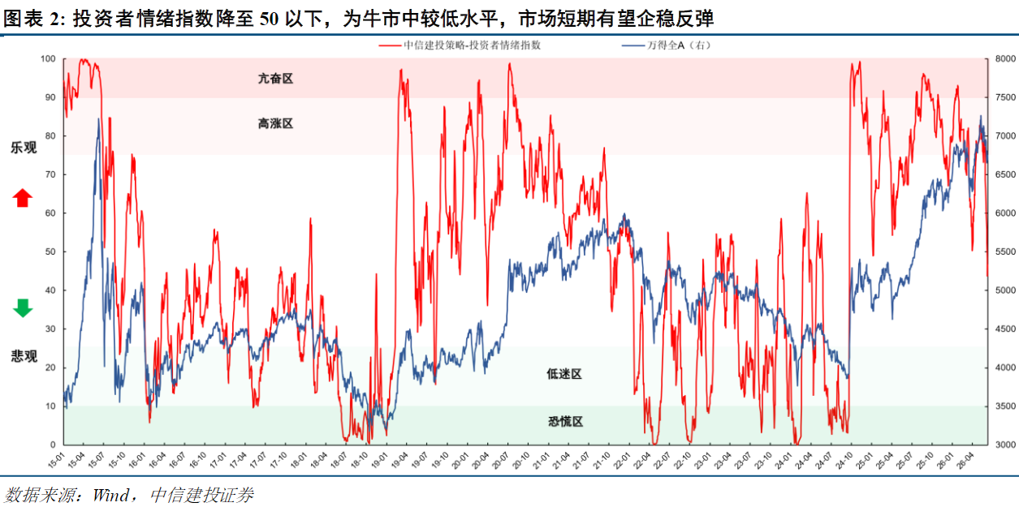
区间震荡，待宏观落地
1.下有支撑，上有压力，风格再平衡；
2.日本央行将于6月15日至16日举行议息会议；
美联储将于‌6 月 16 日至 17 日‌召开利率会议；
18日新任美联储主席凯文沃什讲话。
静待事件落地！

Slide 6
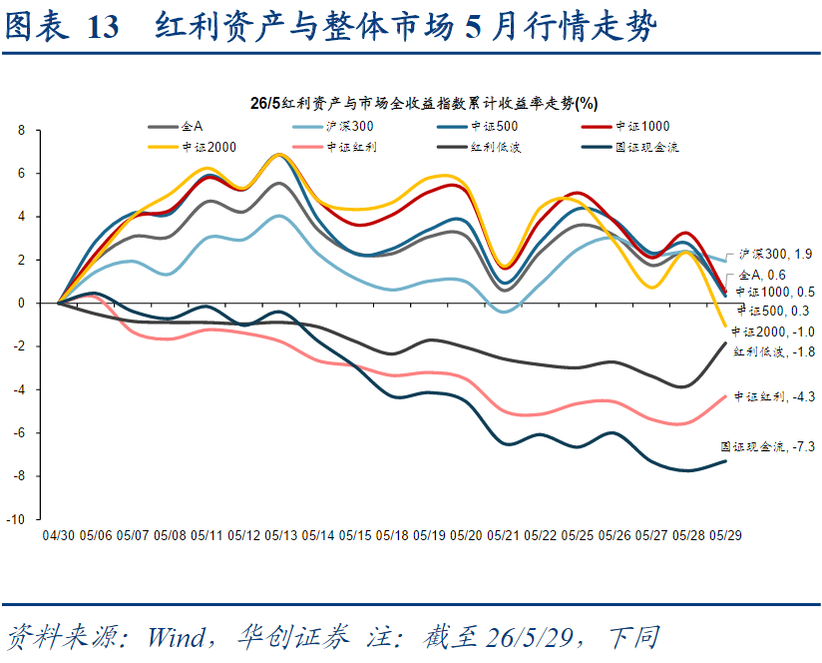
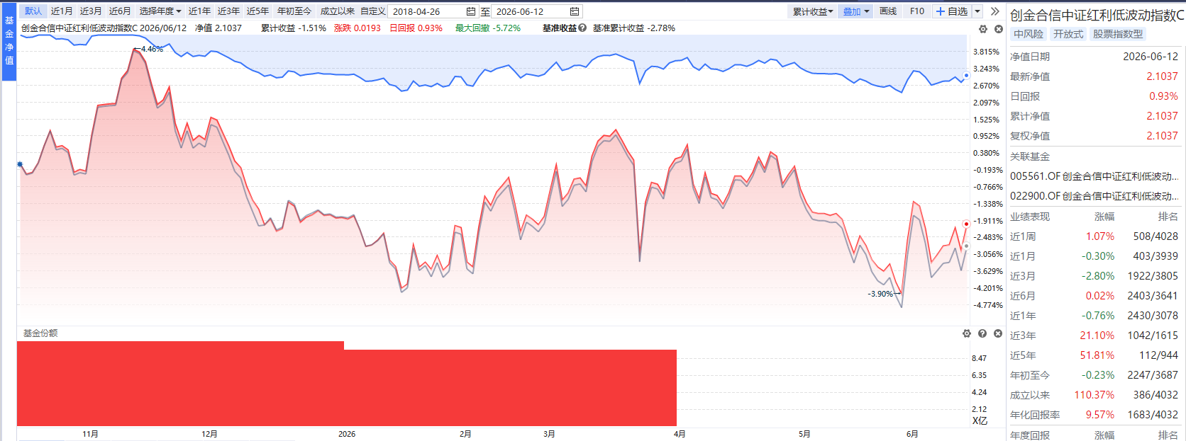
高波动下的红利展望
图片来源：经传软件
红利绝对收益修复契机：EPS修复、油价中枢&沃什表态

Slide 7
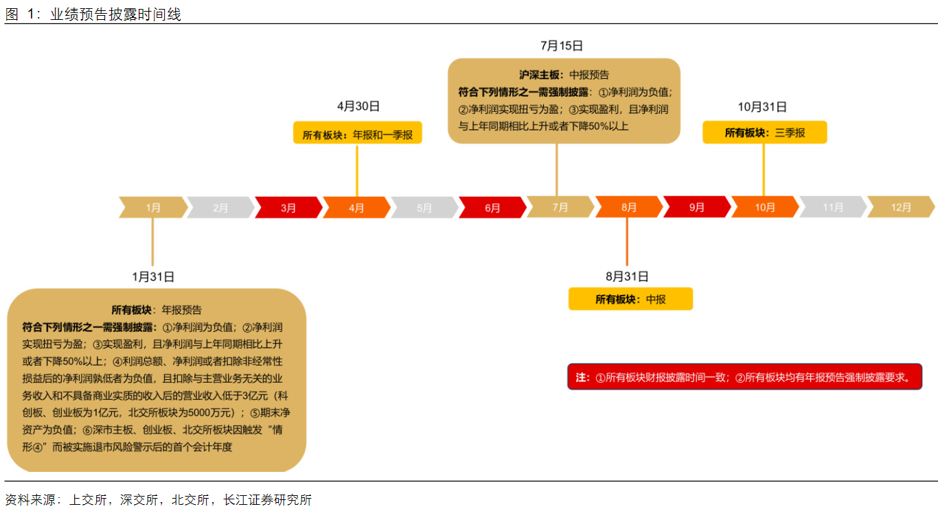
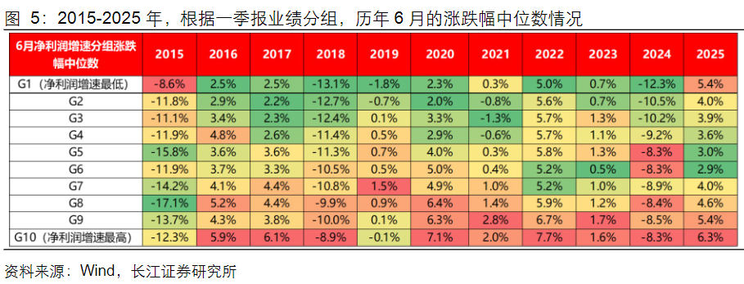
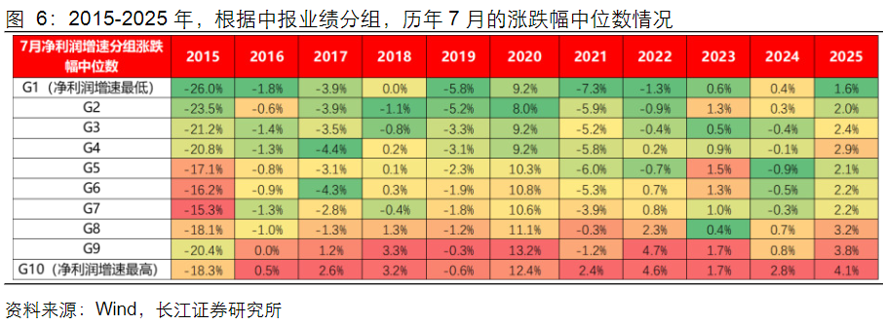
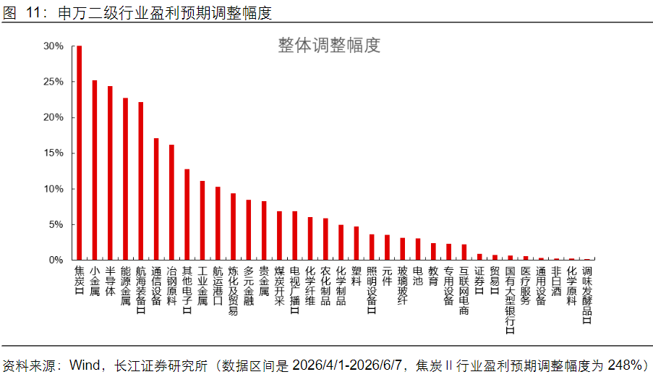
未来业绩线仍是关键
业绩仍是未来行情关键，焦炭、小金属、半导体、能源金属和通信设备等上调幅度较大！

Slide 8
PART 02
如何管理基金账户

Slide 9

资产配置
“医药女神”
兰
图片来源：豆包AI
“帆船理论”配置思路：船身（稳健部分）+ 船帆（进取部分）+ 救生圈（应急资金）
活钱：随时要用（日常、应急）。放货币基金，留3-6个月生活费。
稳钱：1-3年内要用（买车、装修、学费）。适合固收+、短债基金。
长钱：3年以上不用，追求长期增长。适合偏股基金、指数基金。

Slide 10
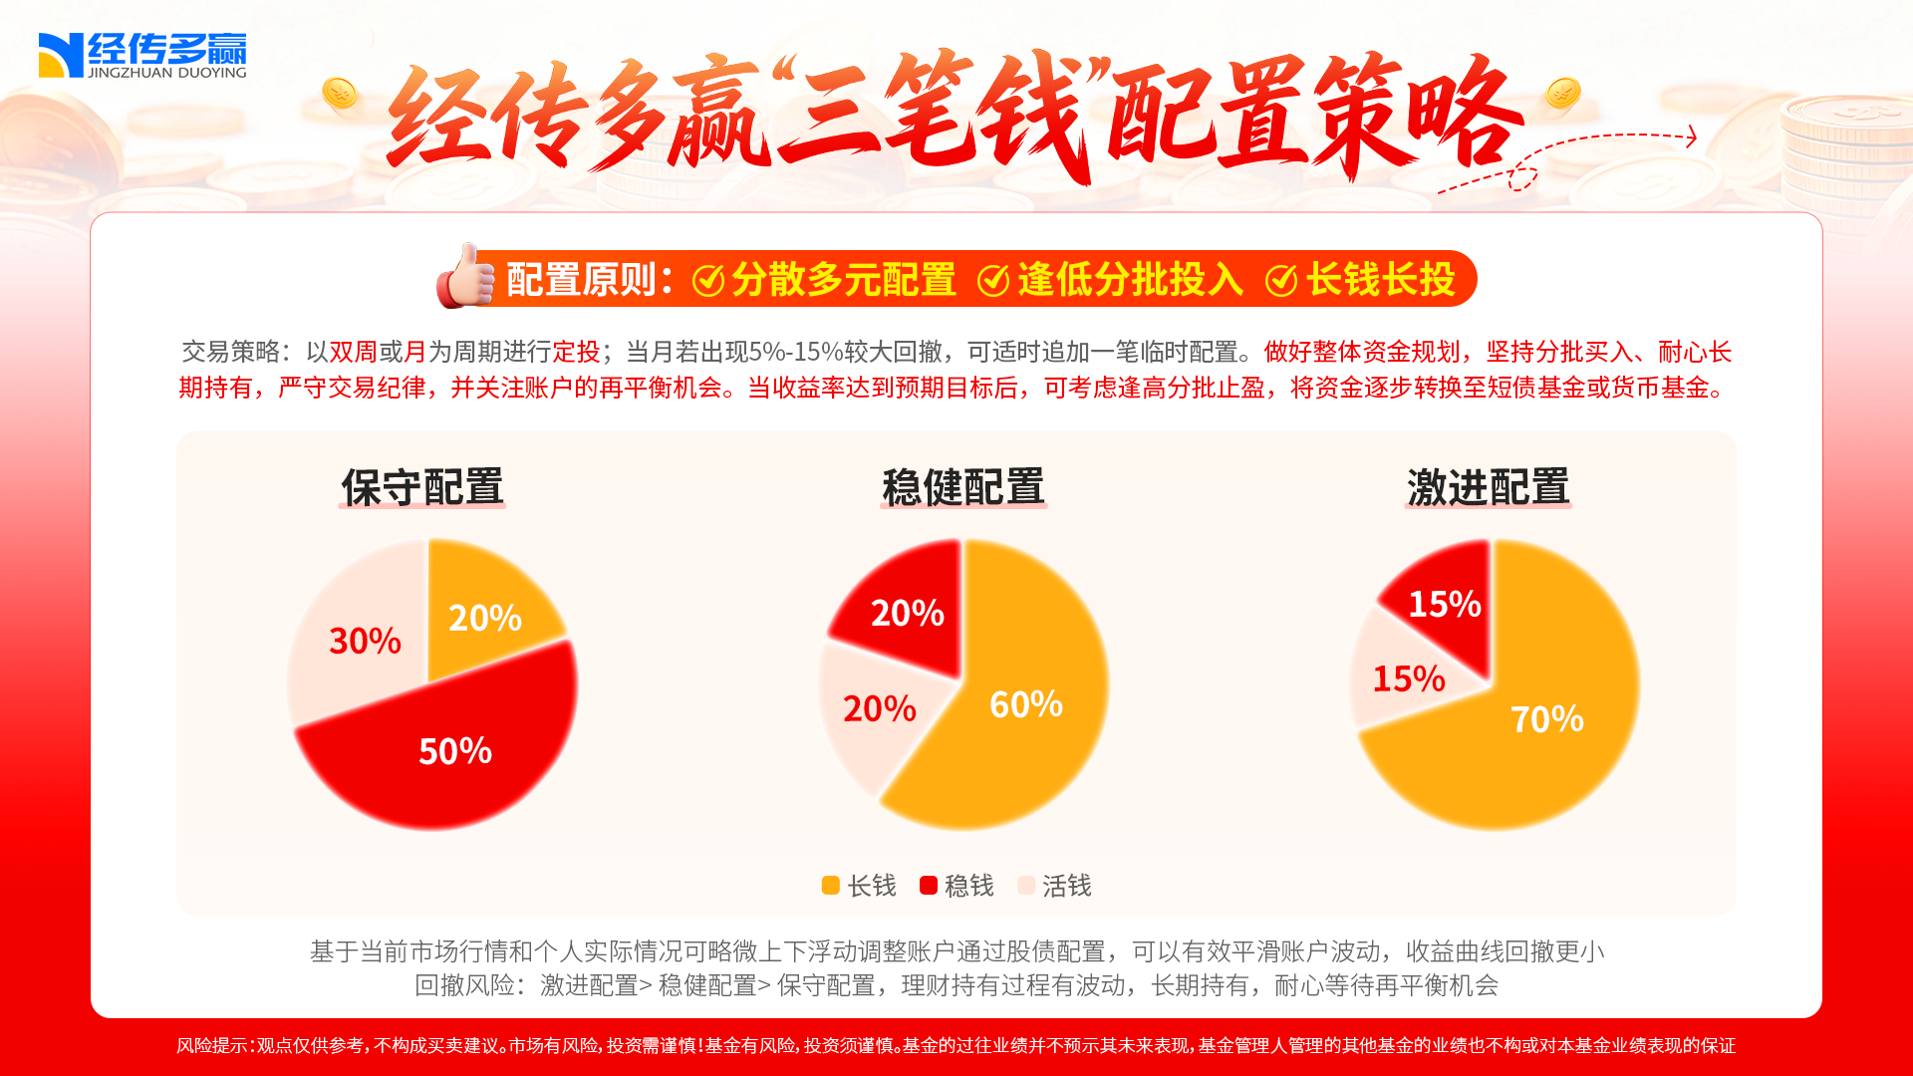
资产配置
“医药女神”
兰

Slide 11
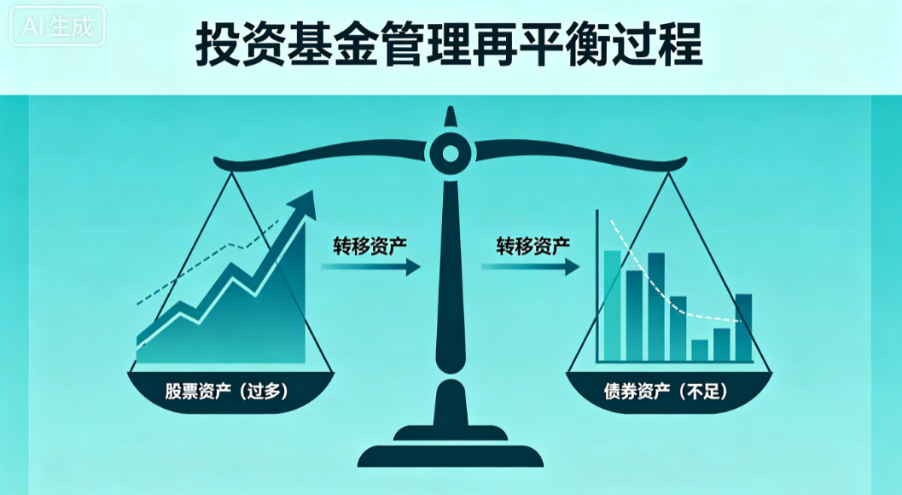
配置后的管理——再平衡
“医药女神”
兰
图片来源：豆包AI
过了一段时间，各类资产的涨跌不一样，配置比例会偏离初衷，需要调整回来。
举个例子
最初：50%股票 + 50%债券
一年后股票大涨：变成70%股票 + 30%债券
问题：风险变高了！
操作：卖出部分股票，买入债券，恢复到50:50

Slide 12
PART 03
三笔钱回顾与展望

Slide 13
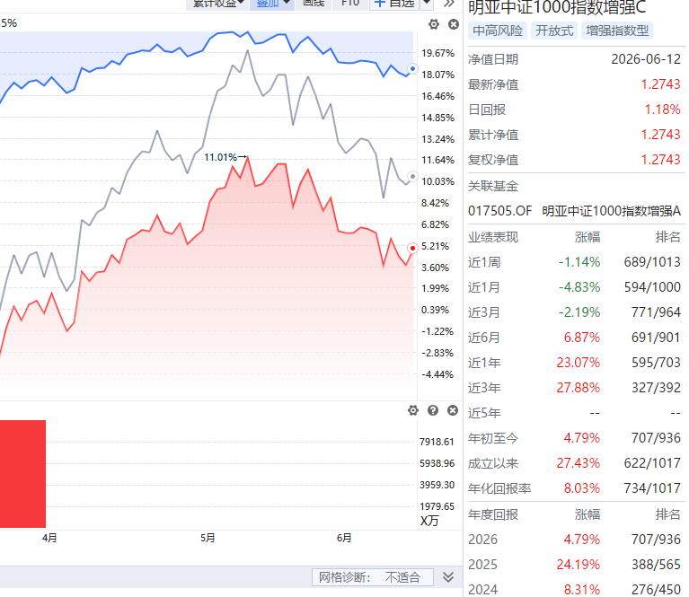
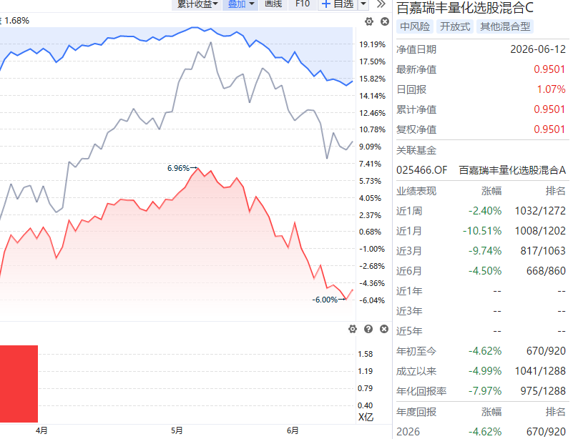
做好股债平衡！
逢跌分批思路
对应风格逐步企稳

Slide 14
做好股债平衡！

Slide 15
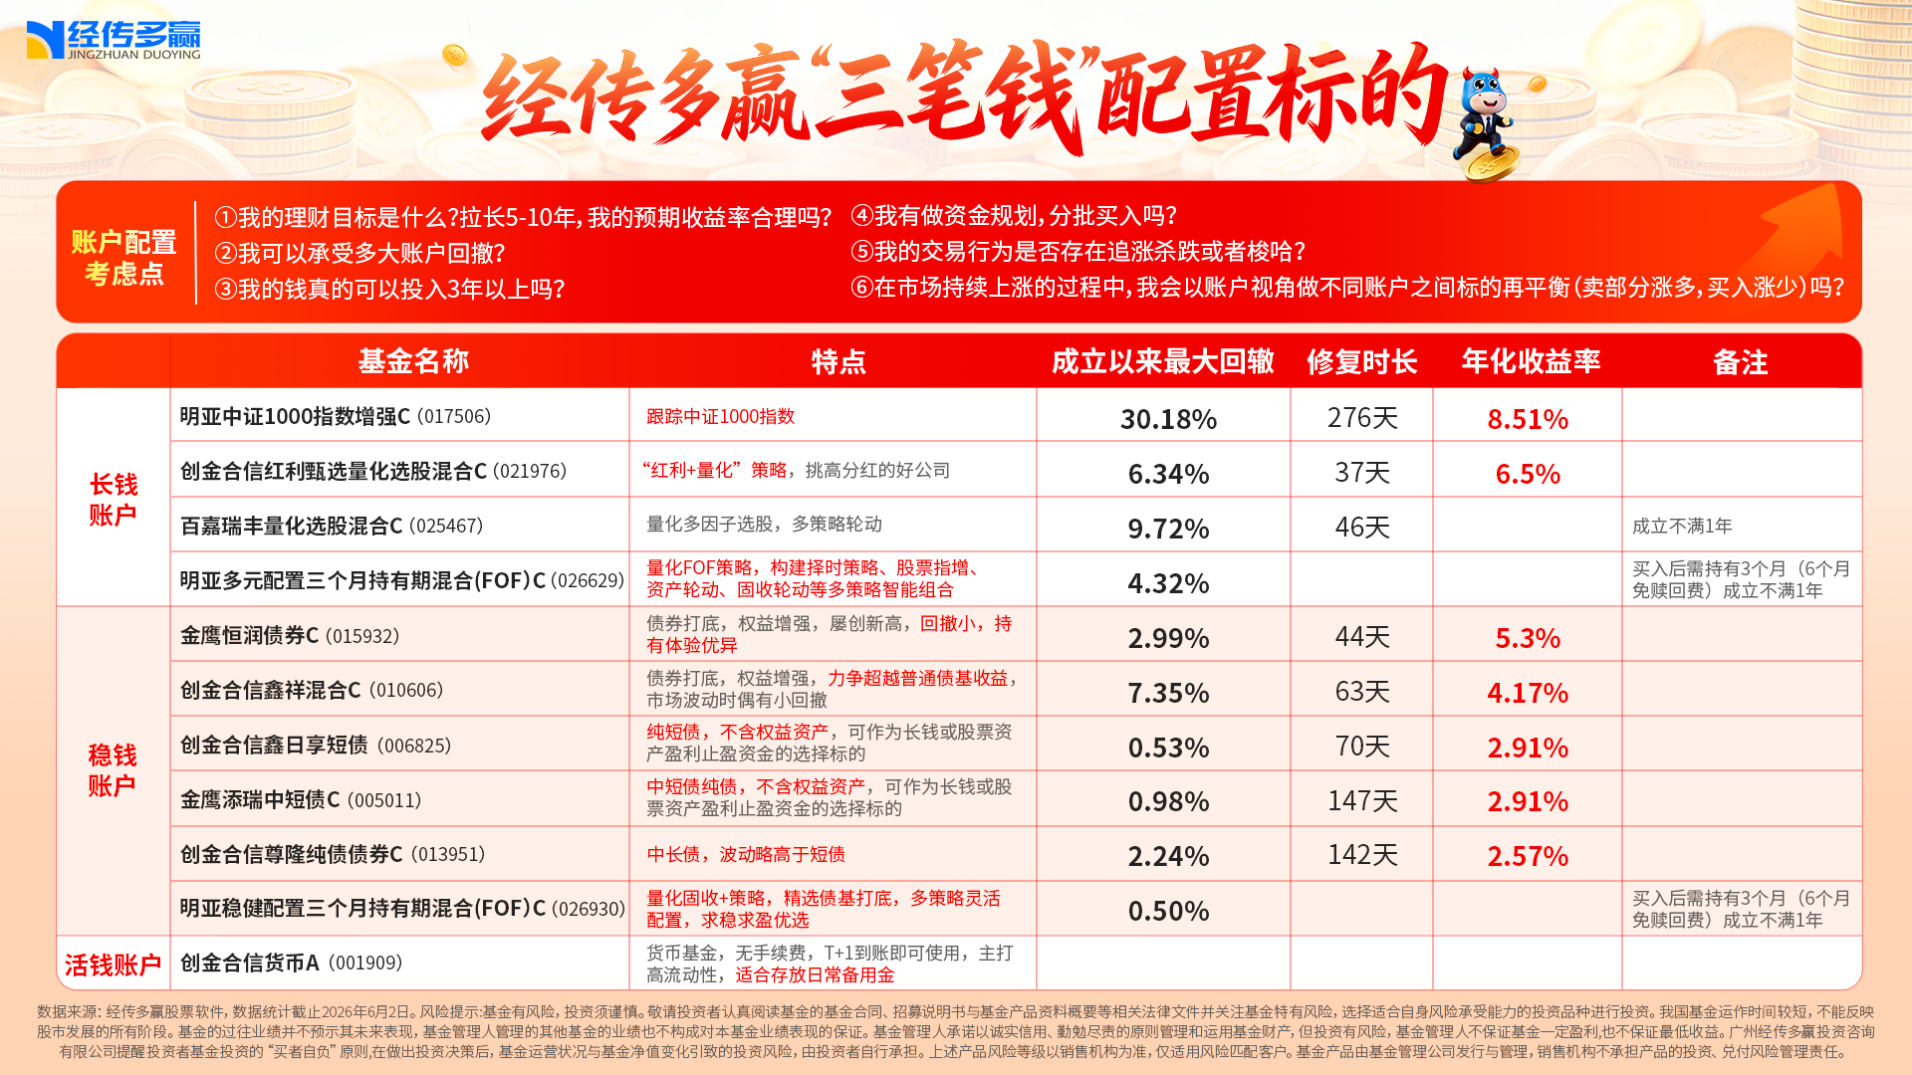
做好股债平衡！

Slide 16
